Slide 1
webサイトのデザイン研究
Team J 吉田 中村 青野 高間 有廣 森下

Slide 2
研究内容
①webサイトの背景の色や画像の配置場所、
文章のフォントなどの「デザイン」のもとの調査
②よりよいデザインのwebサイトを作成する

Slide 3
研究の理由
ー過去に同じメンバーで作成したサイトが見づらくなった
経験がある。
ーwebサイトが「見づらい＝デザインが良くない」
という意見になった。
ーwebサイトとして「見やすい＝良いデザイン」
というものを調査・作成したい。

Slide 4
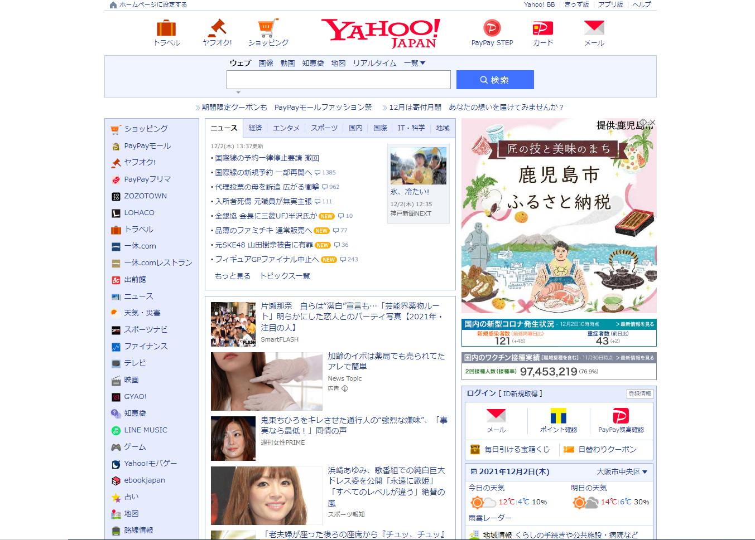
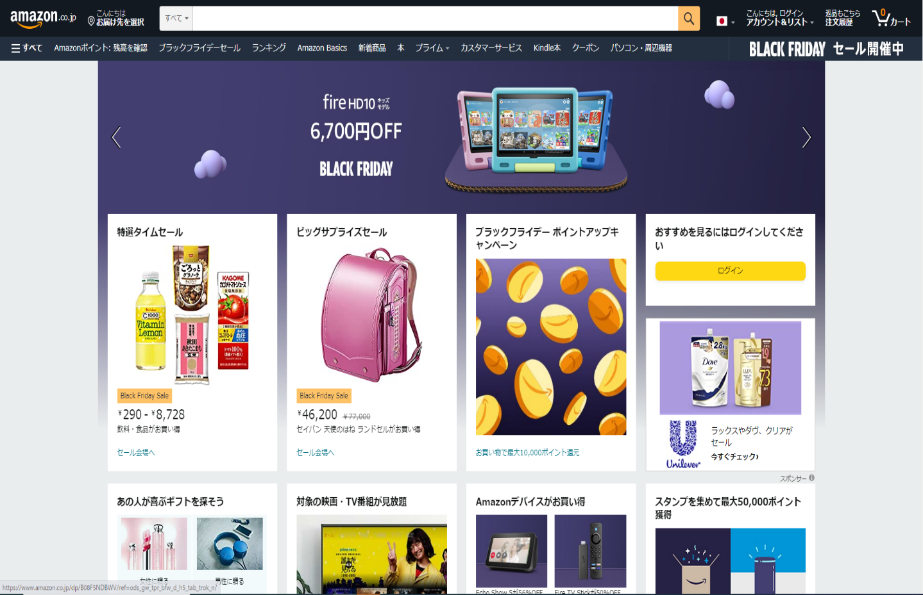
どのようなサイトがあるのか

Slide 5
どのようなサイトがあるのか

Slide 6
映画情報サイトをモデルに
― デザインの良し悪しが出やすい
― 画像・テキストの比率が良かった
― 作りやすそう

Slide 7
作成した映画情報サイト
作成したサイトの説明

Slide 8
なぜこのようなデザインになったのか
既出の論文や私たちが行ったアンケート結果をもとに
説明していきます

Slide 9
サイトの背景色
コントラスト（強）
「見やすい」「澄んでいる」
→心理的な快適
「目が疲れる」「眩しい」
→不快感を示す
あいうえお
コントラスト（弱）
「見やすい」といった項目はなくなる
→不快感が低下する
あいうえお

